Slide 1
AP Mall
Test & Learn Session
2017.09.15
디지털 Division (E커머스1팀, 웹디자인팀)
정보기술 Division (정보혁신팀, 데이터통합관리팀)
상품전략 Division (상품운영전략팀)
커뮤니케이션전략 Division (디지털마케팅팀)
고객전략 Division (고객전략팀, 캠프아문젠)

Slide 2
AP몰 주요지표
방문수와 구매전환율 추이
채널별 UV 비중변화와 구매전환율 추이 ^{주1)}
APP데이터 추가에 따른 측정사각지대 해소
‘17.8월 이후 APP 데이터 추가확보 中 ^{주2)}
197만
커머스
데이터
정교화
APP UV +100만 (APP 상세 로그분석 연구中)
단, 데이터 추가에 따라 시계열 비교의 어려움
→ APP UV 증가에 따라 구매전환 4.0% → 2.4%
연내 주요지표(KPI)의 분석․평가 틀 마련
→ 이탈율, 재방문율, 페이지뷰등 질적지표의
측정을 통한 디지털 고객경험 고도화 도모
51%
104만
Mobile
Traffic
高
17.8월 UV中 모바일(APP,mWeb) 비중 90%
: 화장품 온라인 거래中 모바일 비중 69%^{주3)}
채널별 구매고객비중과 객단가 (2017.8 기준)
80%
39%
84만
69만
73%
73%
구분 | PC | mWeb | App
구매자수 | 22% | 44% | 34%
객단가 | 13만원 | 4만원 | 12만원
A/B Test | ○ | ○ | ×
총UV
45만
47만
53만
66%
69%
67%
33%
30%
27%
27%
20%
10%
32%
→ APP A/B Test 솔루션 Trial 버전 테스트中
주1) UV (Unique Visitor) : 측정 기간 중 방문한 중복되지 않은 이용자 / 구매전환율 : 총 방문(세션)대비 구매전환이 발생한 방문
주2) 실제 APP 데이터는 6월부터 측정되기 시작했으나, 모니터링 을 통한 정합성 체크 기간을 거쳐 8월부터 측정 시작함 (2017.9 현재 App 다운로드 40만) 주3) 2017.7 통계청 발표 온라인 쇼핑동향

Slide 3
AP몰 주요지표
주요지표(KPI)의 분석과 평가 기반 구축
AP몰의 주요 웹로그 지표 (2017.07 mWeb 기준)
주요지표별 함의 및 개선활동
UV는 매출과 비례하는 양적지표 ^{주1)}
전환․이탈등 질적지표 고도화要 → 고객경험개선 A/B Test Process化
양적․질적지표 개선을 위한 Test&Learn 지원
(現 AP몰의 A/B Test 수행방식은 Process化 진행中)
기간^{주2)} | UV(만) | 구매전환 | 이탈율 | 페이지뷰 | 로그인
1608 | 31 | 3.8% | 30.0% | 7.8 | 14.3%
1609 | 45 | 3.7% | 36.1% | 7.7 | 10.0%
1610 | 31 | 4.3% | 31.7% | 8.0 | 17.7%
1611 | 36 | 4.2% | 33.1% | 7.9 | 15.6%
1612 | 37 | 4.0% | 37.1% | 7.1 | 11.8%
1701 | 45 | 4.0% | 49.1% | 6.0 | 10.7%
1702 | 51 | 4.0% | 57.5% | 5.4 | 9.7%
1703 | 60 | 4.1% | 55.4% | 5.7 | 10.9%
1704 | 61 | 3.8% | 69.6% | 4.2 | 13.6%
1705 | 62 | 5.0% | 54.2% | 5.4 | 9.9%
1706 | 99 | 4.2% | 75.4% | 3.7 | 5.4%
1707 | 79 | 3.7% | 67.0% | 4.2 | 12.7%
지표 | 주요내용 | 개선활동
구매전환 | funnel 분석, 구매편의․개인화 강화 | A/B Test, 추천알고리즘
이탈/재방문 /페이지뷰 | 영역별 클릭/체류분석, 맞춤 컨텐츠․서비스 | A/B Test, 서비스분석/개선
UV증감 | 유입경로․검색어분석 방문의도 파악 | 검색등 광고, 랜딩페이지 최적화
유입경로/검색어 데이터 정합성 검증要 (w. 정보기술)
직접입력등 비중이 높음 (일부 기술적 문제 확인)
AP몰 방문
이전 방문 사이트
검색어 기록
방문자
100명
없음 80명
(직접입력등)
他커머스몰(아리따움 ․이니스프리․ 에뛰드) 비교․분석 위한 데이터
점검 및 표준화 後 18년 Pilot 운영, 19년 KPI 반영 (AP몰은 18년부터 반영)
→ AP Weblog 의 다양한 데이터 해석을 돕기 위한 분석 매뉴얼化 병행
이용자 보안(구글등)
또는 광고링크클릭등의
경우는 검색어가 없음
있음 20명
(Naver등)
없음 13명
있음 7명
주1) 現 이커머스 1팀의 KPI는 매출/구매고객수등 성과중심의 지표로 구성되어 있음.
주2) 2017.08 APP 데이터가 분리되어 과거데이터와의 시계열 비교가 어렵기 때문에 7월 데이터까지만 나타냄)

Slide 4
AP몰 UX 고도화
Page A/B Test 강화
주요 Page View 현황 (2017.08 mWeb 기준)
Optimizely A/B Test 진행현황
약 2,100개 Page中 상위 10개 영역의 PageView가 89% 점유
상품상세․이벤트․장바구니 중심 상세분석 및 과제도출
영역별 전환율․이탈율에 근거하여 48개 A/B Test 진행中
구분 | Test
 |  | 실행 | 종료 | 준비 | 취소
HOME | 16 |  | 10 | 4 | 2
상품상세 | 7 | 1 | 1 | 5
이벤트 | 11 | 2 |  | 8 | 1
장바구니 | 4 | 1 | 2 | 1
기타 | 10 | 2 | 3 | 2 | 3
계 | 48 | 6 | 16 | 20 | 6
페이지명 | Page View |  | UV |  | 구매 전환 | 이탈율
 |  | 점유 |  | 점유
상품상세 | 205만 | 28% | 76만 | 43% | 5% | 67%
HOME | 114만 | 16% | 11만 | 6% | 7% | 16%
이벤트 | 84만 | 11% | 25만 | 14% | 3% | 75%
카테고리 | 63만 | 9% | 7만 | 4% | 9% | 50%
주문결제* | 49만 | 7% | 4만 | 2% | 36% | 57%
장바구니 | 48만 | 7% | 4만 | 2% | 24% | 51%
로그인* | 30만 | 4% | 12만 | 7% | 8% | 50%
출석체크 | 26만 | 4% | 2만 | 1% | 3% | 14%
쿠폰북 | 19만 | 3% | 6만 | 4% | 6% | 27%
마이파우치 | 13만 | 2% | 3만 | 2% | 12% | 33%
종료 Test 16개 中 8개는 통계적 유의미, 8개는 Undefined
→ 통계적 유의미 : 추가 반복검증後 개편時 반영예정 (11월)
→ Undefined : 통계적 의미성無 (실험영역을 변경하여 재시도 )
취소 : 실험일정 연기 및 모수부족 케이스
※ 아리따움/이니스프리 Test 각 2건씩 도출완료 (9월내 실험)
→ 에뛰드는 사이트 개편後 10월 진행예정
주문결제 : 現 소요시 약 6분 감축위한 개편中 (11월, 이커머스1팀)
로그인(회원가입) : 現 소요 약 3.3분 감축위한 가입단계 축소 (9월말)
→ 본인인증절차 생략등 획기적 축소 (고객전략팀)

Slide 5
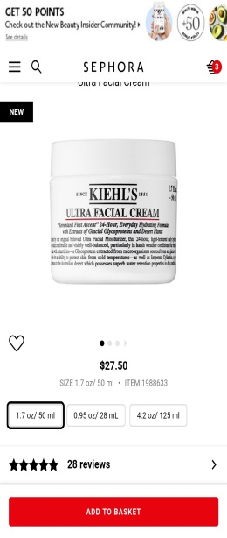
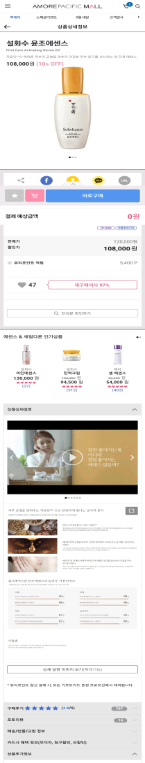
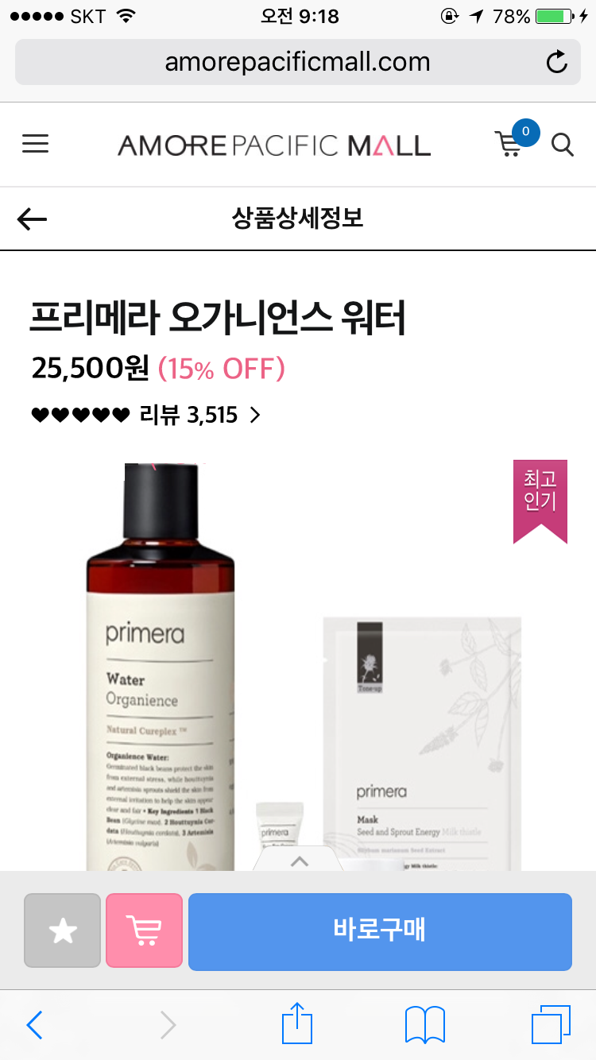
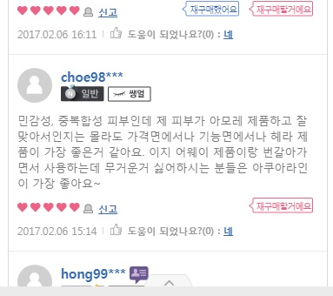
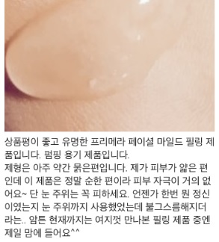
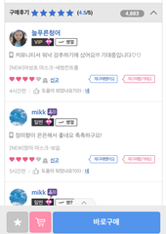
AP몰 UX 고도화
상품상세 Page
페이지뷰 점유 28%, 구매전환 5%, 이탈율 67%
Optimizely A/B Test
상품상세페이지 구매고객의 40%가 후기 데이터를 확인하고 있음
(구매하지 않는 고객의 30%도 후기데이터를 확인함)
세포라등 벤치마크 사이트 비교 및
AP몰의 사용자 리뷰 확인을 위한 접근성 개선 Test
구분 | 일반리뷰 | 포토리뷰 | 계
전체 | 641,789개 | 87,629개 | 729,409개
상품당 | 205개 | 28개 | 233개
Uplift 5.5%
※ 리뷰작성時 블루리본포인트 300-500P 추가적립 (베스트 포토리뷰 선정시 2,000P 적립)
일반리뷰
포토리뷰
130자
Uplift 18.7%
140자
리뷰작성 유도 및 방문자들의 주목도 제고要
① 구매後 리뷰작성 참여 캠페인 예정 (現 100字 이상 리뷰 비중 3%)
② 블루리본포인트(現잔액 4억) → 뷰티포인트로 통합 (연내)
③ 객관적이고 진정성있는 리뷰의 상위노출 (알고리즘등 연구)

Slide 6

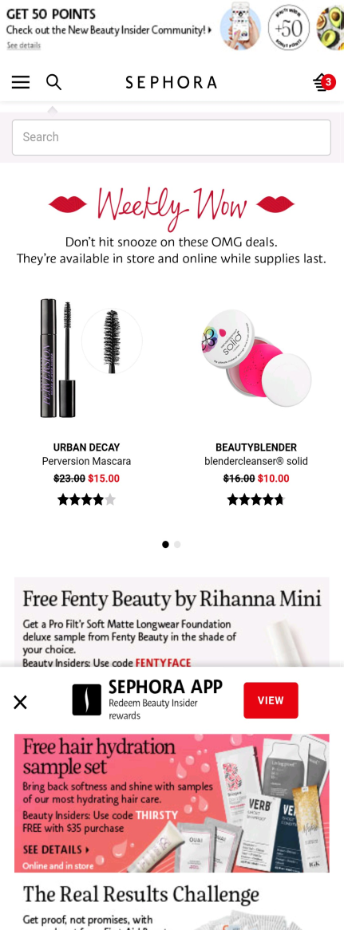
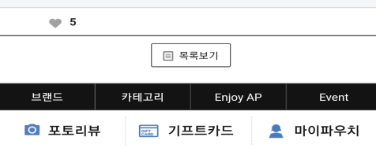
AP몰 UX 고도화
이벤트 Page
페이지뷰 점유 11%, 구매전환 3%, 이탈율 75%
Optimizely A/B Test
방문자의 90%가 외부링크(광고)를 통해 해당 페이지로 첫 랜딩
(나머지 10%는 Home페이지를 경유하여 유입됨)
이벤트 페이지內 A/B Test 강화 中 (다른 이벤트로 접속유도)
8월 50개 이벤트中 상위 10개 이벤트가 전체 방문의 80% 점유
NO | 이벤트명 | 방문수 | 이탈율
1 | 퍼펙팅쿠션 출시 이벤트 | 49,987 | 88.4%
2 | 친구추천 이벤트 | 36,020 | 81.9%
3 | 8월 / up to 50% / 멤버십 세일 | 28,610 | 60.4%
4 | 첫 구매지원 배송비만 내면 FREE | 27,274 | 53.8%
5 | 피키캐스트 제휴 프로모션 | 17,099 | 38.7%
6 | Ap mall & 티머니 프로모션 | 16,180 | 91.9%
7 | 마린에너지 딥씨워터폴 기획전 | 14,063 | 94.8%
8 | 8월 시크릿박스 | 13,576 | 80.0%
9 | 아이오페 더마 리페어 선런칭 | 6,113 | 55.2%
10 | 계열사브랜드 런칭 coming soon | 3,501 | 53.4%
이벤트 페이지 랜딩고객 고객의 Engagement 제고
① 이벤트별 정교한 성과분석체계를 통한 효율성 제고 (진행中)
② 개인별 선호 이벤트 추천 Test 및 이탈방지를 위한 A/B Test

Slide 7
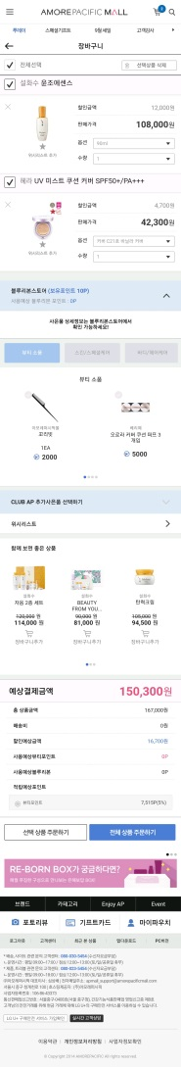
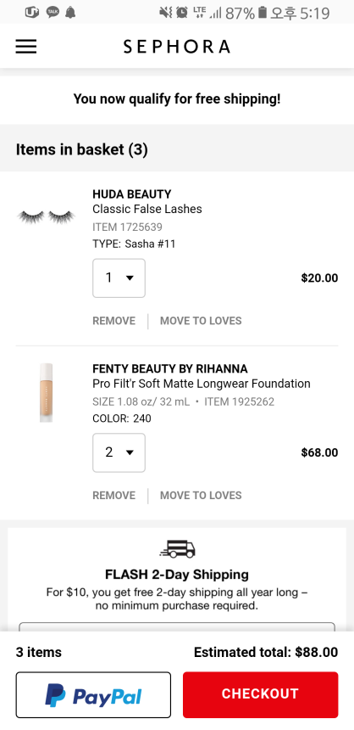
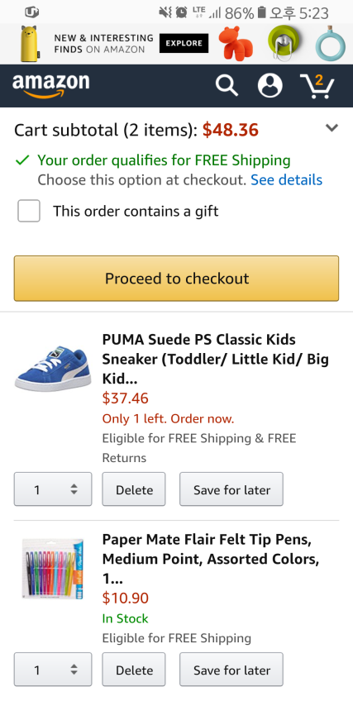
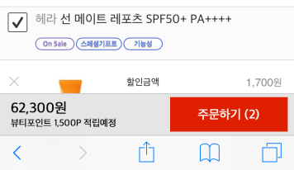
AP몰 UX 고도화
장바구니 Page
페이지뷰 점유 7%, 구매전환 24%, 이탈율 51%
Optimizely A/B Test
장바구니 사용時 구매율 38% vs 미사용時 18%,
장바구니 담은 상품의 구매 독려와 장바구니 이용율 제고
세포라등 벤치마크 사이트 비교 및 장바구니 편의성 개선 Test
(장바구니 결제요약 메뉴 위치 변경)
1
2
일평균 로그인
6,200명中
상품
조회
100%
(2,365명)
장바구니 사용
38%
(835명)
구매 13%
(314명)
38%
1
미구매 22%
(521명)
미사용
62%
(1,530명)
구매 12%
(273명)
18%
2
미구매 53%
(1,257명)
장바구니 구매전환율 및 이용율 증대
① 장바구니 미구매고객에 대한 Reminding Piot Test ^{주1)}
② 장바구니 구매전환율 및 이용율 제고를 위한 A/B Test
Uplift 4.8%
^{(클릭은 + 61%)}
주1) 현재 장바구니 상품에 대해서는 담은날로부터 3일간 리마인드 메시지 발송中 (일평균 1,600건)
→ 오픈율 4.5%, 리마인드 메시지 수신자와 미수신자간 구매전환율 편차 없음

Slide 8
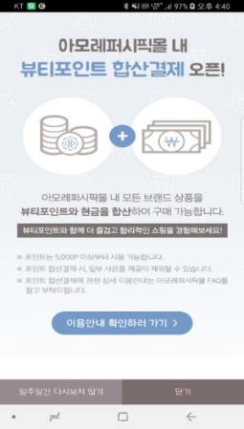
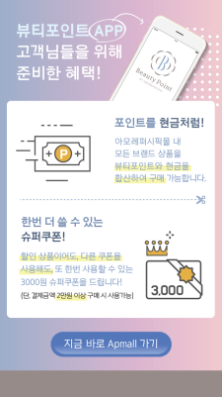
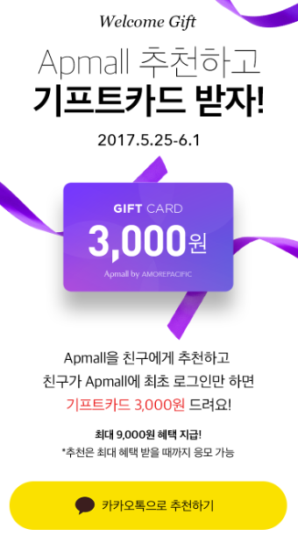
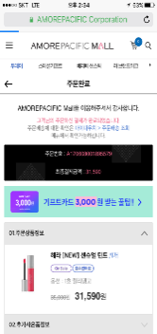
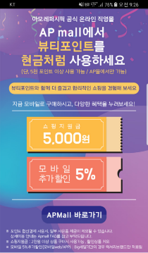
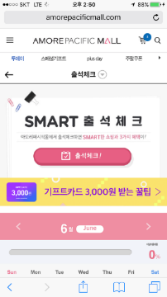

AP몰 Test&Learn
주요 Test&Learn 개요 및 결과
뷰티포인트 앱 고객 구매유도
MGM(친구추천 캠페인)
개요
최근(16.1-17.6) 뷰티포인트 앱설치 고객 50만명中 AP몰 미거 래 고객 약 85% 대상 구매유도 (앱전체 고객은 161만명임)
내․외부의 친구추천 보상시스템의 사례를 AP몰에
적용하기 위한 Test
CX
1차
2차
3차
1차
2차
3차
4차
APP PUSH + 팝업
(AP몰기 존혜택안내)
APP PUSH + 팝업
(합산결제안내)
APP PUSH + 팝업 + 혜택
(합산결제안내)
SMS
SMS+배너
배너+SMS+
뷰티포인트앱
배너(변경)+뷰티포인트앱+
외부플랫폼
Pilot
결과
차수 | 母數 | UV | 구매 | 객단가 | 매출
1차 | 42천명 | 3,955명 | 295명 | 6천원 | 343만원
2차 | 190천명 | 12,743명 | 723명 | 2만원 | 1,280만원
3차 | 198천명 | 6,280명 | 1,855명 | 4만원 | 7.410만원
차수 | 母數 | 추천 | 추천시도 | 가입
1차 | 10천명 | 152 | 293 | 48명
2차 | 67천명 | 1,915 | 2,686 | 144명
3차 | 16천명 | 1,663 | 2,553 | 595명
4차 | 43천명 | 1,345 | 5,561 | 1,320명
OFF라인 고객의 이커머스 경험유도에 유효
4차 캠페인 가입자 中 1,061명(80%)는 전사 최초유입 고객임
Notes:
구매전환율은 해당세션의 구매여부로 판단하는가 ?

Slide 9
AP몰 Test&Learn
주요 Test&Learn 개요 및 결과
주1) 회원가입고객數 ()괄호안은 회원가입고객 中 당월 구매고객
Test |  | 개요 |  | 고객數 (명) |  |  |  |  |  |  | 8월 상세
 |  |  |  | 4월 | 5월 | 6월 | 7월 | 8월 |  |  | UV
 |  |  |  |  |  |  |  |  | 매출 (만원) |  |  | 전환
In-bound 접속 고객대상 | Page개인화 (신규가입유도) | 로그인 여부 관계없이 비회원을 즉시 인식해서 별도 배너 노출 |  |  |  |  | 823^{주1)} (198) | 310 (110) | 330 |  | 400,000 | 0.08%
 | MGM (친구추천가입) | 친구추천 보상시스템의 사례를 AP몰에 적용하기 위한 Test |  |  | 48 (2) | 144 (3) | 595 (44) | 1,320 (141) | 423 |  | 43,812 | 3.0%
Out-bound 미접속 고객대상 | 재구매유도 | 재구매주기 도래고객을 대상으로 구매독려안내 Test |  |  |  | 322 | 1,020 | 489 | 1,491 |  | 2,528 | 4.2%
 | AP몰 첫구매유도 | AP몰 회원가입後 미구매 고객 첫 거래를 유도하기 위한 Test |  |  |  | 331 | 130 | 200(E) | 230 |  | 1,835 | 10.9%
 | 뷰티포인트앱 고객 구매유도 | 뷰티포인트 APP 고객中 AP몰 미거래(85%) 고객대상 |  |  |  | 295 | 688 | 1,885 | 7,419 |  | 6,280 | 30.0%
 | 오프라인 Re-Activation | 뷰티포인트 소멸대상 고객 AP몰 구매유도 |  | 47 | 861 | 238 | 343 | 650 | 736 |  | 3,343 | 5.3%
 | BBDB | BBDB(Browsed But Didn’t Buy) |  |  | 207
 | Plus멤버십 가입 유도 | 가입가망고객에 대한 메시지 발송으로 가입유도 |  |  |  |  | 69 |  |  |  | 341 | 20.2%
 | 계 |  |  | 47 | 1,118 | 1,333 | 3,910 | 5,105 | 10,629 |  | 14,327 | 35.6%
 |  |  | 구매고객계 | 47 | 1,070 | 1,189 | 2,492 | 3,475
 |  |  | 회원가입만 |  | 48 | 144 | 1,418 | 1,630
Notes:
구매전환율은 해당세션의 구매여부로 판단하는가 ?

Slide 10
AP몰 Test&Learn
Follow up
주요내용 | 진행부서
SNS(Facebook등) 맞춤광고를 위한 고객약관변경 (9월內 채널별 순차적용中) 10월 이후 신규고객(약 25만명) 대상으로 SNS를 통한 이커머스 경험유도 캠페인 Test 예정 | 고객전략팀
회원가입단계 축소 (現 소요시간 약 3.3분 감축위한 가입단계 축소, 9월말 완료) | 고객전략팀
주문결제단계 축소 (現 소요시간 약 6분 감축위한 개편中 , 11월 완료예정) | 이커머스1팀
데이터 거버넌스 프로젝트 (9/1 데이터 통합관리팀 신설) 데이터 기술전문가(표준관리, 품질관리, 태깅관리) 충원 진행중 단기 개선과제 중 3건(통합고객 탈퇴여부 변경일 개선 등) 완료 예정 (~9월말, 총 10건중 5건 완료) | 데이터 통합관리팀
AP몰 검색 고도화 (11월 완료예정) 검색엔진 업체(와이즈넛) 결정, 검색 기획(검색어 자동완성, 카테고리 검색, 연관/유사어 검색, 자연어/음성검색 신기술 적용 등) 진행중 | 디지털 정보혁신팀
태깅솔루션 내재화 (10월 Pilot 적용검토) 솔루션 기술검토 및 PoC 진행중(Tealeaf, Tune, Beausable, 9월), Pilot적용 검토(10월) | 디지털 정보혁신팀
상품속성정보 강화 (제형/라인정보 완료) 대표상품명 언어확장(영문/중문)(9월말) / 상품기준정보 활용 가이드 공유(9월말) / 컬러 색상 기준정보 update(10월) | 상품운영전략팀
Notes:
구매전환율은 해당세션의 구매여부로 판단하는가 ?

